Slide 1
CAPSTONE DESIGN 2026 · 울트라캡짱팀 · 12조
AI 기반 고객 이탈 예측 및
리텐션 ROI 최적화 시스템 구축
2차 발표
이승연 · 태현준 · 윤찬영 · 송은우 · 심은

Slide 2
목차
01
프로젝트 개요
02
기존 서비스와의 차별점
03
대시보드 시연 및 설명

Slide 3
PART 1
프로젝트 개요

Slide 4
"이탈 예측"만으로는 돈이 안 된다
5×
+25%
$0
신규 획득 비용 =
기존 유지 비용의 5배
이탈률 5%p 감소 →
순이익 25% 증가
기존 Churn 모델이
검증한 실질 증분 매출
우리는 "누가 떠날지"가 아니라 "누구에게 개입해야 돌아오는지"를 푼다.

Slide 5
같은 위험군, 다른 "개입 가치"
자연유지
설득가능
만류불가
역효과
Sure Thing
Persuadable
Lost Cause
Sleeping Dog
개입해도 어차피 남는다
개입할수록 돌아온다 ★
개입해도 어차피 떠난다
개입하면 오히려 떠난다
기존 이탈 예측 모델은 4명을 모두 "위험군"으로 분류한다. 우리는 개입 반응성(Uplift) 기준으로 누구에게 써야 ROI가 나오는지를 구분한다.

Slide 6
PART 2
기존 서비스와의 차별점

Slide 7
기존 서비스 vs 본 프로젝트
구분
Churn 예측 OSS
SaaS (Braze)
본 프로젝트
목적
떠날 고객 예측
마케팅 자동화
개입 가치 극대화
지표
AUC · F1
블랙박스 KPI
Incremental $
가격
무료(단편)
연 수천만 원
오픈소스
대상
DS 엔지니어
대기업 CRM 팀
SMB 담당자

Slide 8
PART 3
대시 보드 시연 및 설명

Slide 9
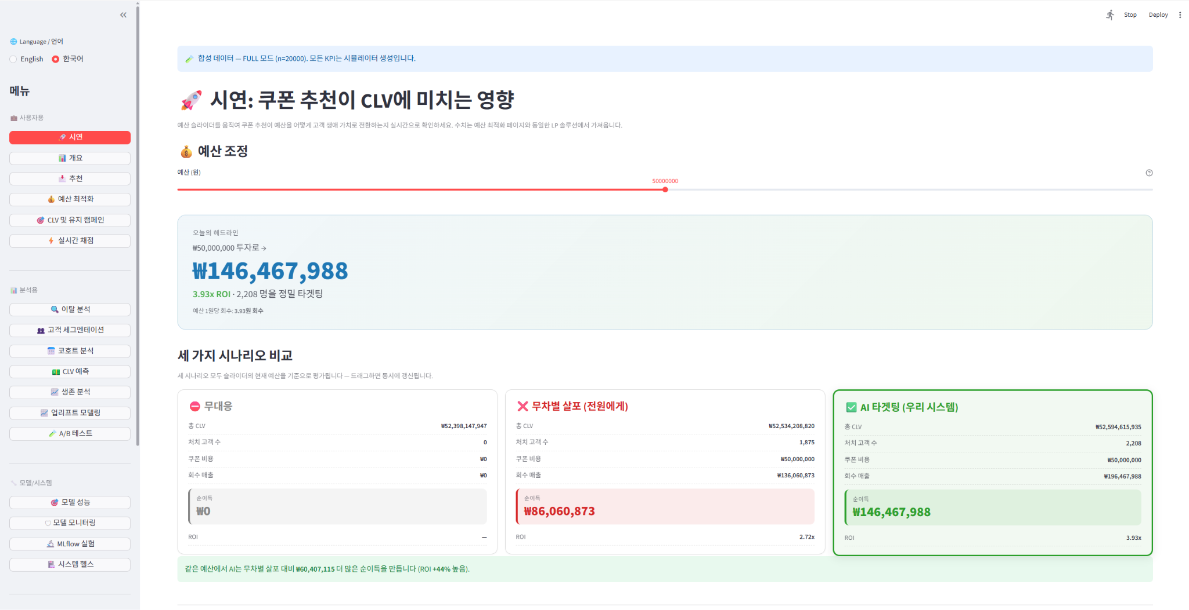
시연 페이지

Slide 10
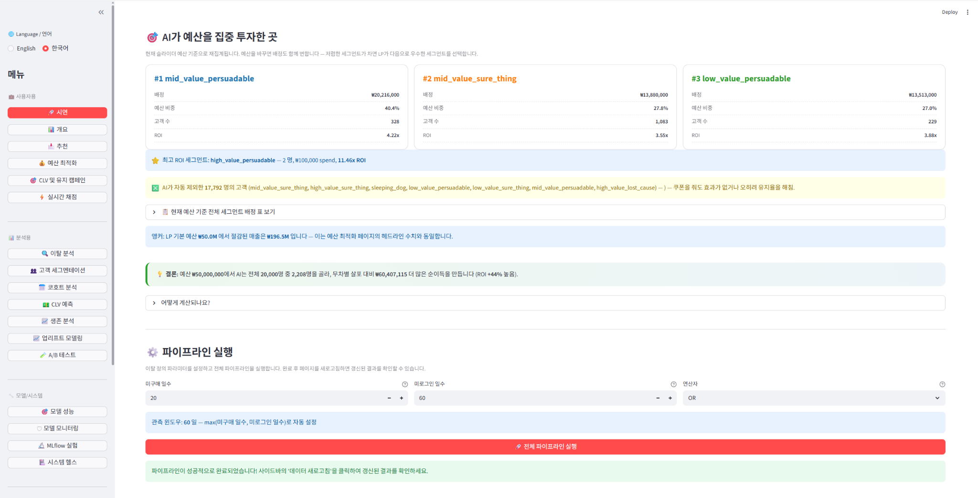
시연 페이지
Notes:
3.93 -> CLV 점수를 업계 벤치마크보다 낮게 설정 -> 더 현실적인 ROI 전략 수립 가능.

Slide 11
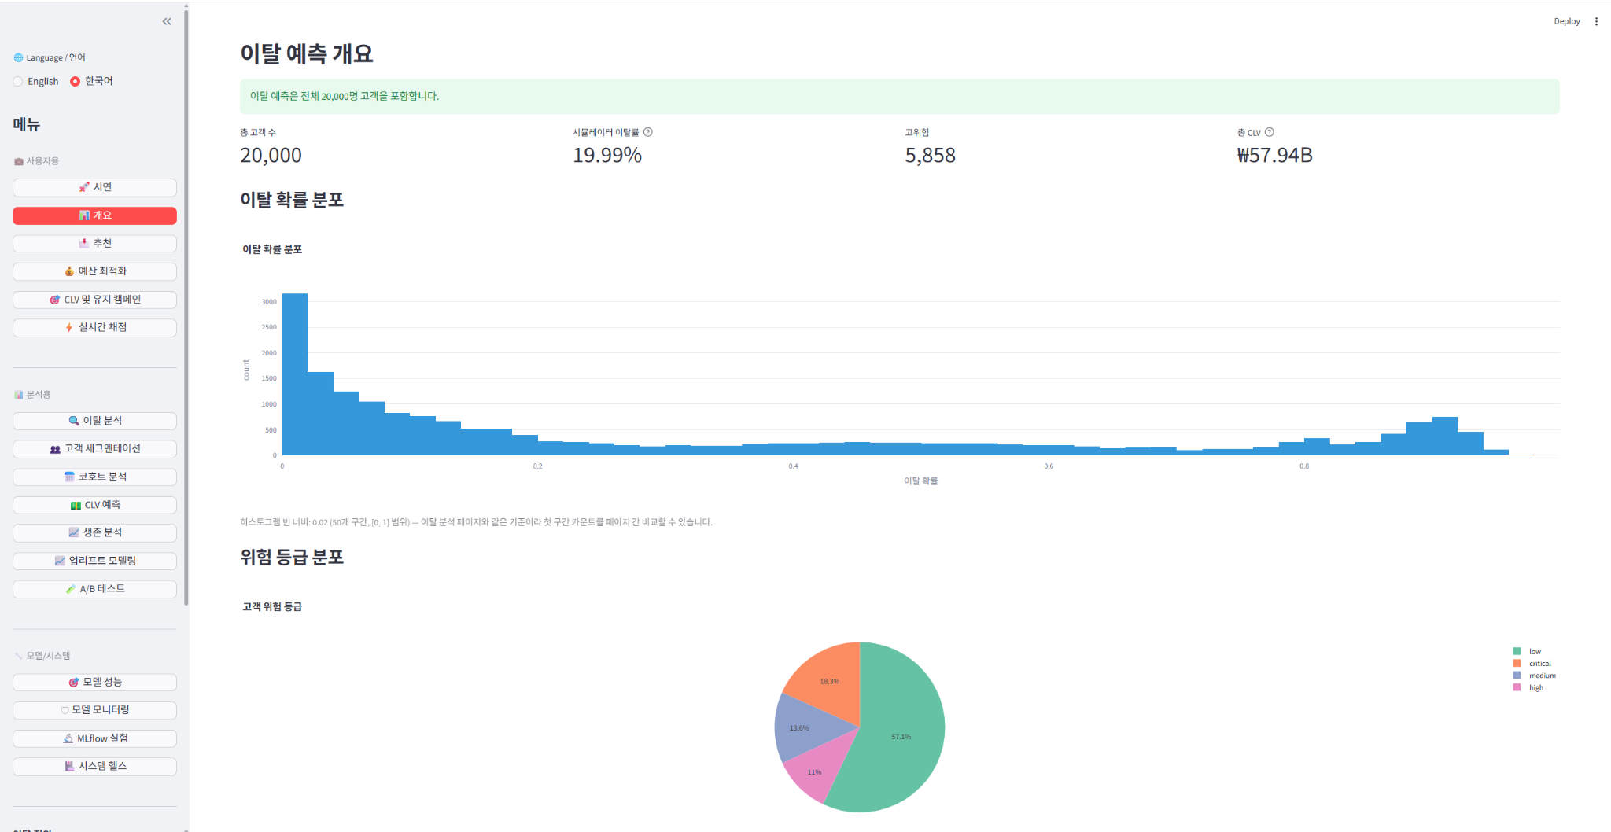
개요 페이지

Slide 12
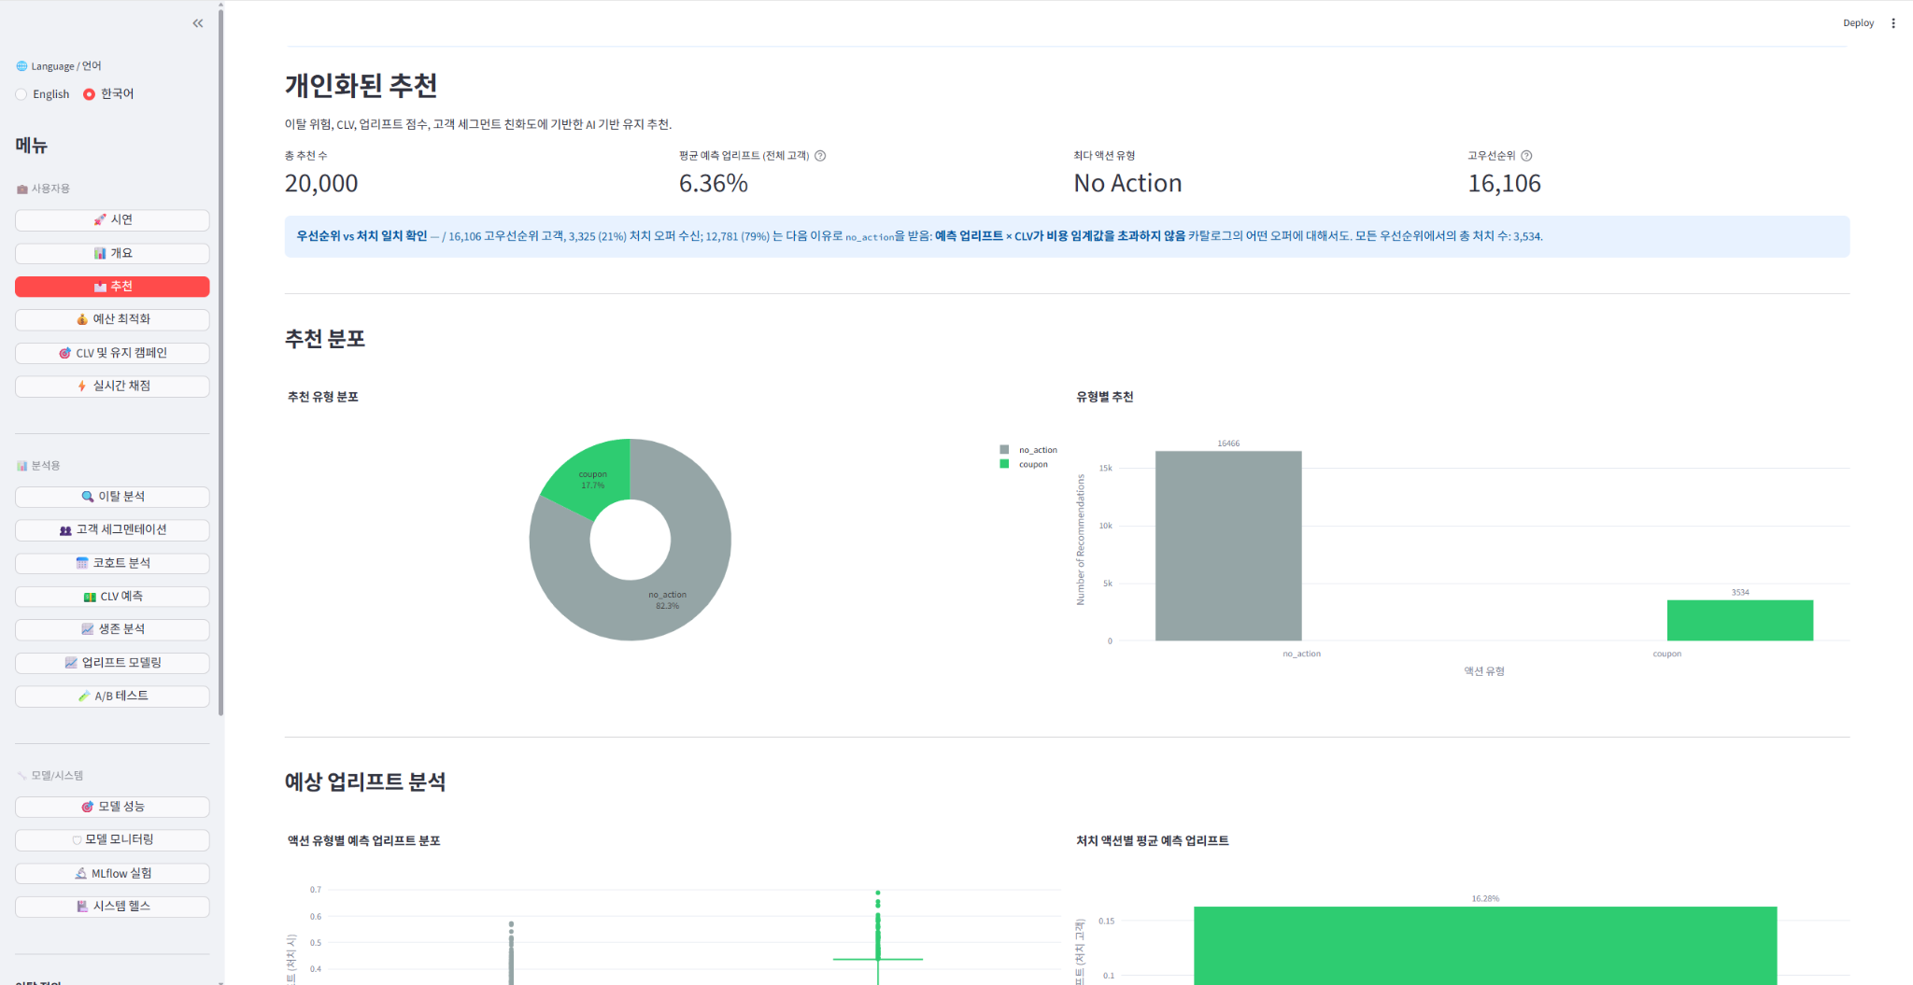
추천 페이지

Slide 13
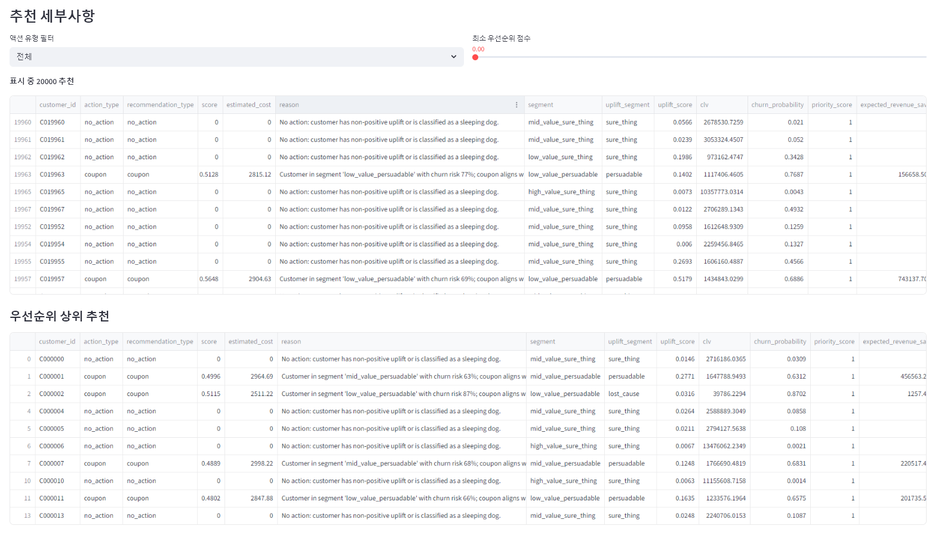
추천 페이지

Slide 14
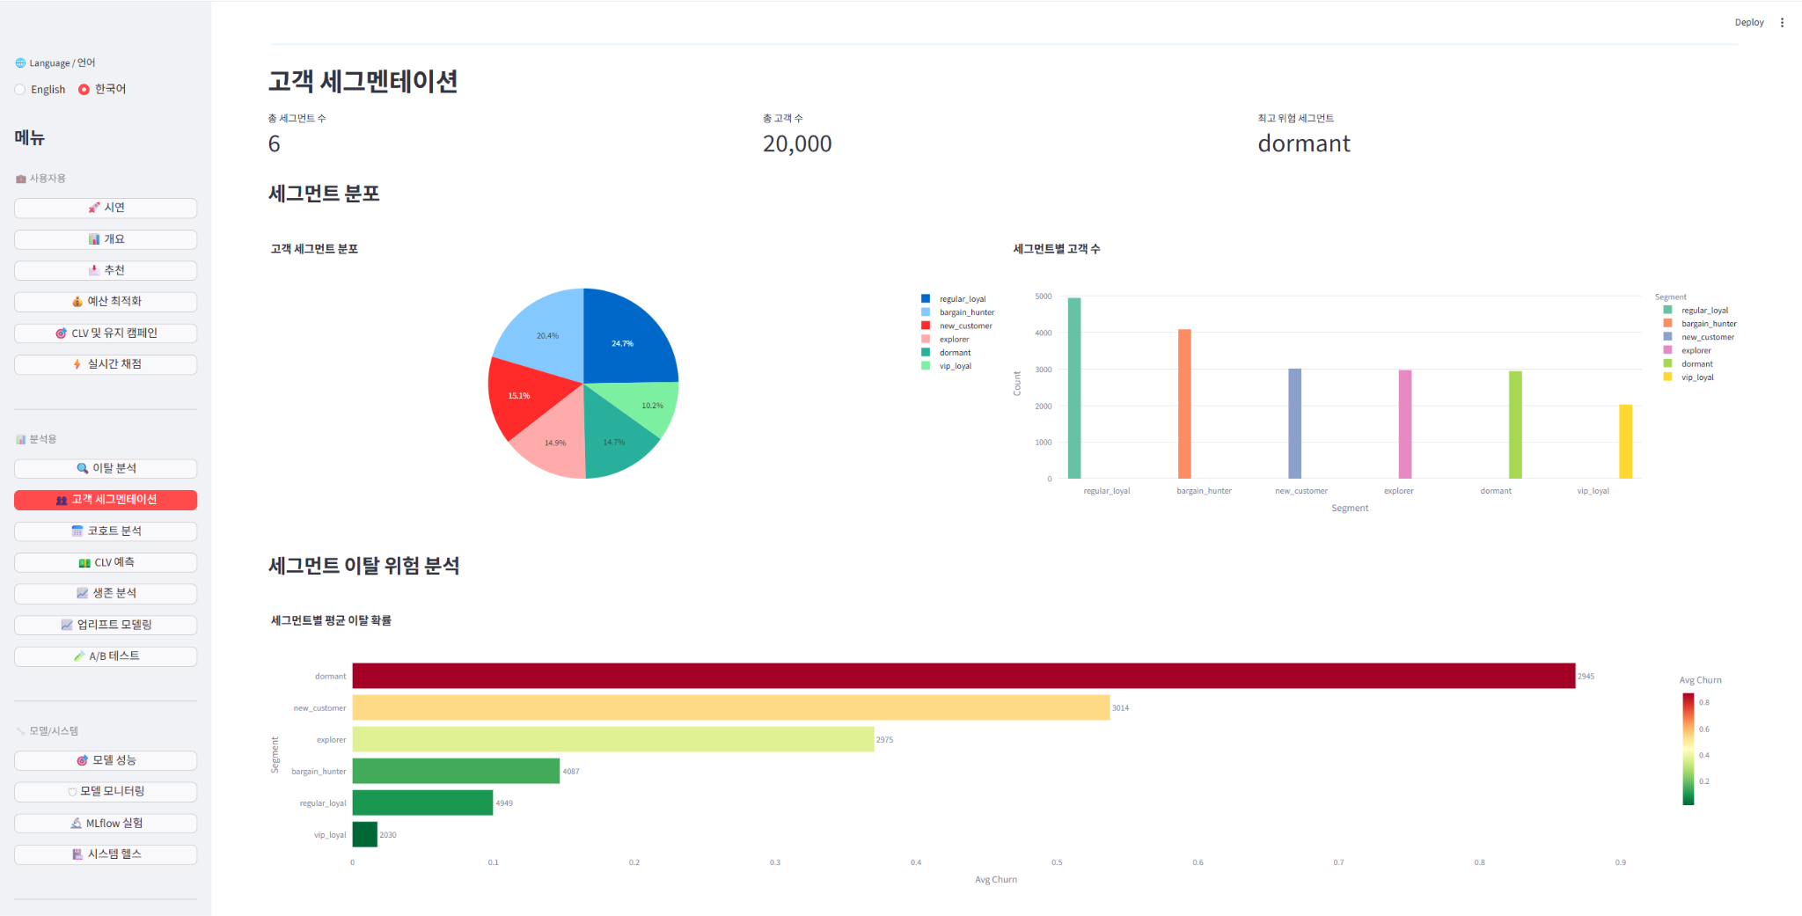
고객 세그멘테이션 페이지

Slide 15
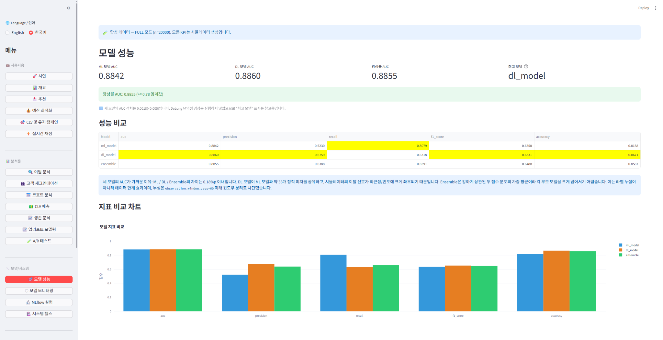
모델 성능 페이지

Slide 16
PRD 13개 구현 완료
Implementation Checklist
✓
✓
고객 행동 시뮬레이터
CLV 예측
✓
코호트 & 여정 분석
13 / 13
✓
6+ 통합 세그먼테이션
✓
피처 엔지니어링 30+
✓
예산 최적화
✓
✓
ML 이탈 예측
A/B 테스트
필수 요구사항 전부 구현
보너스 과제 4종 구현 완료
✓
✓
모델 모니터링
DL 이탈 예측
✓
✓
ML+DL 앙상블
Streamlit 대시보드
✓
Uplift 모델링

Slide 17
감사합니다.
울트라캡짱팀 · 캡스톤디자인1

Slide 19
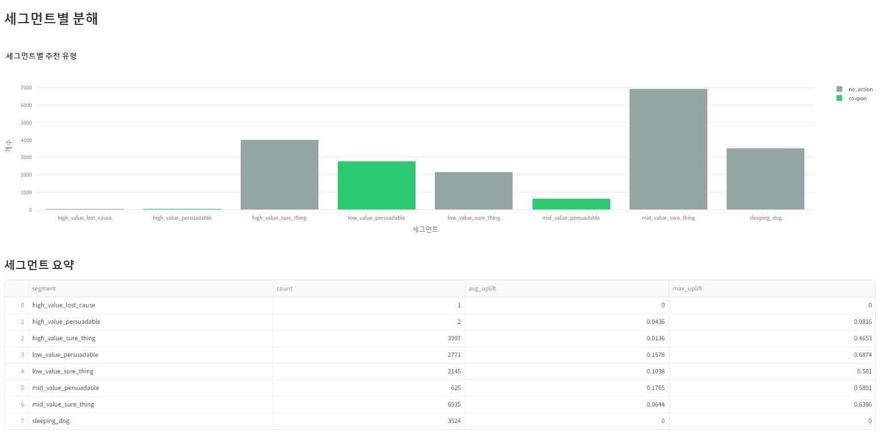
추천 페이지

